Slide 1
AWT

Slide 2
목차
AWT를 이용한 GUI 작성
레이아웃

Slide 3
AWT 컴포넌트
AWT(Abstract Window Toolkit)
  윈도우의 GUI환경처럼 버튼, 체크박스등을 사용하기 위한 라이브러리
  용어
    컴포넌트 (Component 클래스)
      버튼, 체크박스, 레이블, 텍스트필드 등의 부속품의 총칭
    컨테이너 (Container 클래스)
      컴포넌트들이 붙어 있는 윈도우 같은 것들
      자바에서 컨테이너로 불리는 것은 애플릿, 패널, 윈도, 프레임, 다이얼로그박스 등
      컴포넌트들은 컨테이너에 담아야 한다.

Slide 4
AWT 컴포넌트
AWT(Abstract Window Toolkit)
  용어(계속)
    레이아웃
      컨테이너에 컴포넌트를 붙일때 어떤 식으로 배치할 것인가 결정
      레이아웃 매니저는 자바 프로그램을 최대한 지정한 레이아웃에 가깝도록 보여줌
    이벤트
      사용자로부터 입력이 일어나는것을 이벤트라 함
      발생 가능한 이벤트에 따른 처리할 내용을 나열하는 식으로 프로그래밍 함

Slide 5
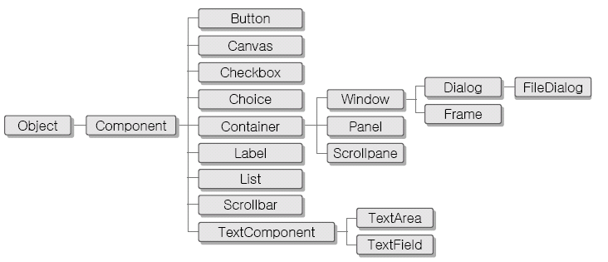
AWT 컴포넌트
컴포넌트 상속 관계

Slide 6
AWT 컴포넌트
레이블
  Label my=new Label(“java”);
생성자 | 설명
Label() | 아무 문자열도 없는 빈 레이블
Label(String str) | 문자열 str을 표시하는 레이블
Label(String str, int alignment) | 문자열 str을 alignment정렬 방식대로 표시한 레이블
메소드 | 설명
String getText() | 레이블이 표시하고 있는 문자열 반환
void setText() | 레이블의 문자열 지정
int getAlignment() | 레이블의 정렬 방식 반환
void segtAlignment(int alignment) | 레이블의 정렬 방식 지정

Slide 7
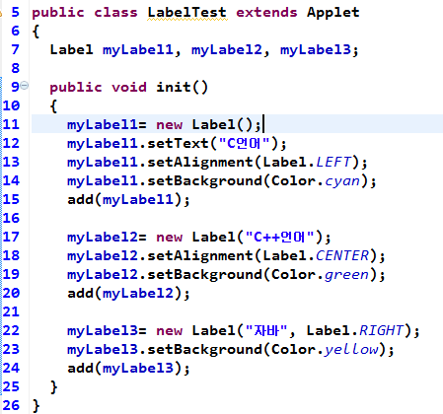
AWT 컴포넌트
import java.applet.Applet;
import java.awt.Color;
import java.awt.Label;

Slide 8
AWT 컴포넌트
버튼
  Button my=new Button(“java”);
생성자 | 설명
Button() | 아무 레이블도 없는 버튼
Button(String str) | 문자열 str을 레이블로 표시하는 버튼
메소드 | 설명
String getLabel() | 버튼 위의 현재 레이블을 반환
void setLabel(String str) | 버튼 위의 레이블을 문자열 str로 변경
버튼이 발생시키는 이벤트
이벤트 | 인터페이스 | 관련된 메소드 | 설명
ActionEven | ActionListener | actionPerformed() | 버튼을 누를때 발생

Slide 9
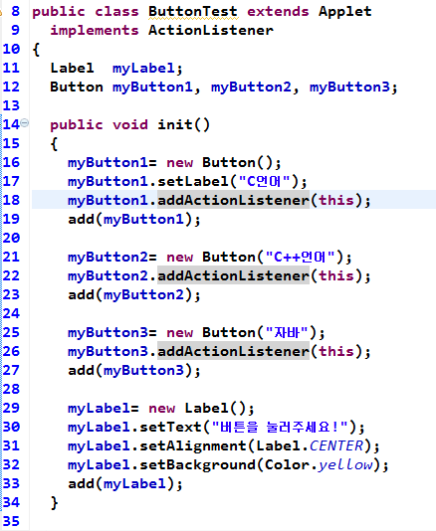
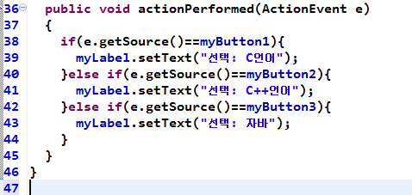
AWT 컴포넌트
import java.applet.Applet;
import java.awt.Button;
import java.awt.Color;
import java.awt.Label;
import java.awt.event.ActionEvent;
import java.awt.event.ActionListener;

Slide 10
AWT 컴포넌트
체크박스
  Checkbox my=new Checkbox(“java”);
생성자 | 설명
Checkbox() | 아무 레이블도 없는 체크박스
Checkbox(String str) | 문자열 str을 레이블로 표시하는 체크박스
Checkbox(String str, boolean state) | 문자열 str을 레이블로 표시하고, state에 따라 체크표시를 한 체크박스
메소드 | 설명
String getLabel() | 체크박스의 레이블 반환
void setLabel(String str) | 체크박스의 레이블을 str로 변경
boolean getState() | 체크 상태를 반환
void setState(boolean state) | state에 따라 체크 표시
이벤트 | 인터페이스 | 관련된 메소드 | 설명
ItemEvent | ItemListener | ItemStateChanged() | 체크 상태를 바꿀 때 발생

Slide 11
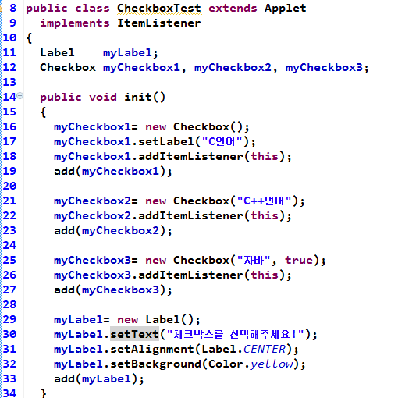
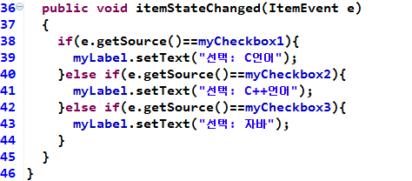
AWT 컴포넌트
import java.applet.Applet;
import java.awt.Checkbox;
import java.awt.Color;
import java.awt.Label;
import java.awt.event.ItemEvent;
import java.awt.event.ItemListener;

Slide 12
AWT 컴포넌트
라디오 버튼
  CheckboxGroup my=new CheckboxGroup();
  Checkbox mychk=new Checkbox(“java”, my, true);
  라디오 버튼이 발생시키는 이벤트 : ItemEvent
생성자 | 설명
Checkbox (String str, boolean state, CheckboxGroup group) | group에 속하고 문자열 str을 레이블로 표시, state처럼 체크된 라디오형 체크박스
Checkbox(String str, CheckboxGroup group, boolean state) | group에 속하고 문자열 str을 레이블로 표시하며, state처럼 체크된 라디오형 체크박스
메소드 | 설명
CheckboxGroup getCheckboxGroup() | 체크박스가 속한 그룹을 반환
void setCheckGroup(CheckboxGrou group) | 체크박스에 그룹을 지정
Checkbox getSelectedCheckbox() | 그룹에 속한 체크박스 중 체크된 것을 반환
void setSelectedCheckbox(Checkbox c) | 체크 박스 그룹 중 체크박스 c에 체크 표시

Slide 13
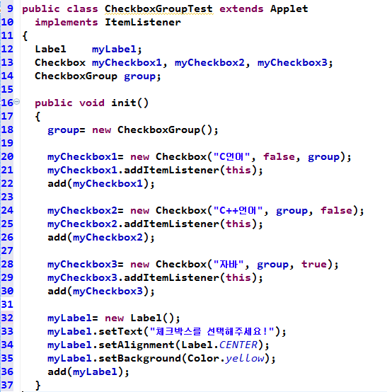
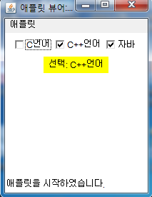
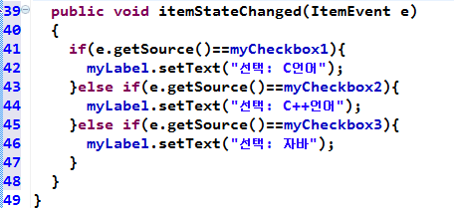
AWT 컴포넌트
import java.applet.Applet;
import java.awt.Checkbox;
import java.awt.CheckboxGroup;
import java.awt.Color;
import java.awt.Label;
import java.awt.event.ItemEvent;
import java.awt.event.ItemListener;
Notes:
MyC1=new Checkbox("C언어", true, group);
public Checkbox(String label, boolean state, CheckboxGroup group)
MyC2=new Checkbox("C++언어", group, true);
public Checkbox(String label, CheckboxGroup group, boolean state)
가메출판사
26年 11月 7日
저자:성윤정(techsung@chol.com)

Slide 14
AWT 컴포넌트
초이스
  Choice my=new Choice();
  my.addItem(“java”);
  초이스가 발생시키는 이벤트 : ItemEvent
생성자 | 설명
Choice() | 항목이 없는 초이스
메소드 | 설명
int getItemCount() | 초이스 내의 항목의 수를 반환
String getItem(int index) | index 위치에 해당하는 항목을 반환
void addItem(String str) | str항목을 초이스의 끝에 추가
void insert(String str, int index) | str항목을 index 위치에 삽입
void remove(String str) 또는 (int ), removeAll() | str 항목 제거,
String getSelectedItem() | 선택된 항목을 반환
int getSelecedIndex() | 선택된 항목의 위치를 반환
void select(String str) | str항목을 선택
void select(int index) | index위치의 항목을 선택

Slide 15
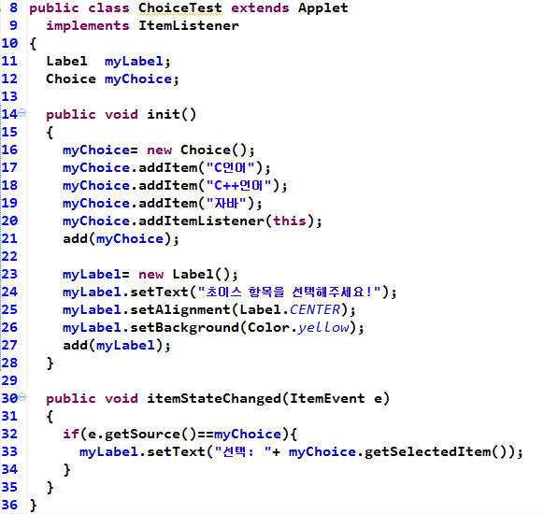
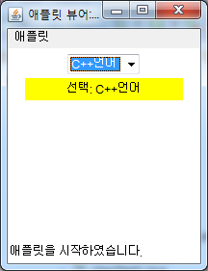
AWT 컴포넌트
import java.applet.Applet;
import java.awt.Choice;
import java.awt.Color;
import java.awt.Label;
import java.awt.event.ItemEvent;
import java.awt.event.ItemListener;

Slide 16
AWT 컴포넌트
리스트
  List my= new List();
  my.add(“java”);
  리스트가 발생시키는 이벤트
    ItemEvent, ActionEvent
생성자 | 설명
List() | 스크롤이 가능한 리스트
List(int number) | number 수만큼 항목을 보여주는 리스트
List(int number, boolean m) | number 수만큼 항목을 보여주고, m이 false이면 단일선택, true이면 다중 선택인 리스트

Slide 17
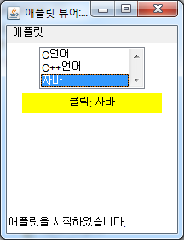
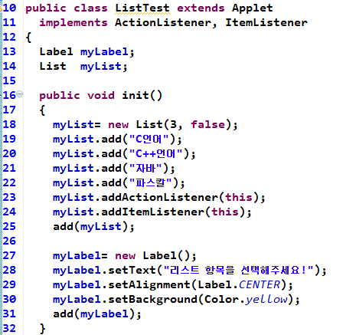
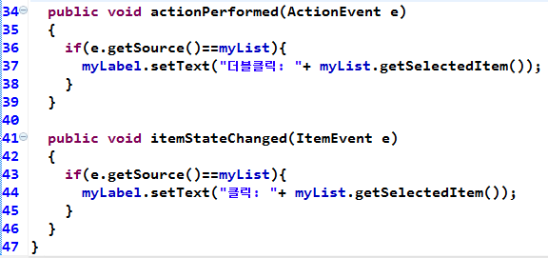
AWT 컴포넌트
import java.applet.Applet;
import java.awt.Color;
import java.awt.Label;
import java.awt.List;
import java.awt.event.ActionEvent;
import java.awt.event.ActionListener;
import java.awt.event.ItemEvent;
import java.awt.event.ItemListener;

Slide 18
AWT 컴포넌트
텍스트필드
  TextField my= new TextField(25);
  텍스트필드가 발생시키는 이벤트
    TextEvent, ActionEvent
생성자 | 설명
TextField() | 아무 문자도 없는 임의 크기의 텍스트 필드
TextField(int size) | size크기의 텍스트 필드(칸수)
TextField(String str) | 문자열 str을 디폴트로 갖는 텍스트 필드
TextField(String str, int size) | 문자열 str을 디폴트로 갖는 size크기의 텍스트 필드

Slide 19
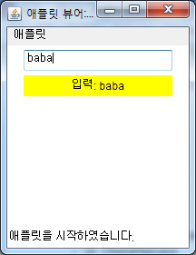
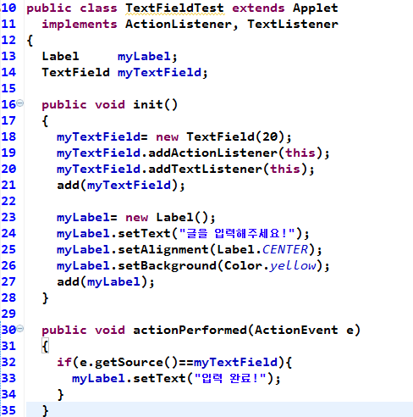
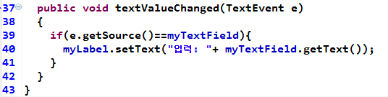
AWT 컴포넌트
import java.applet.Applet;
import java.awt.Color;
import java.awt.Label;
import java.awt.TextField;
import java.awt.event.ActionEvent;
import java.awt.event.ActionListener;
import java.awt.event.TextEvent;
import java.awt.event.TextListener;

Slide 20
AWT 컴포넌트
텍스트 에리어
  TextArea my= new TextArea(20, 30);
  텍스트에리어 가 발생시키는 이벤트
    TextEvent
생성자 | 설명
TextArea() | 임의 크기의 빈 텍스트 에어리어
TextArea(String str) | 문자열 str을 디폴트로 갖는 임의 크기의 텍스트 에어리어
TextArea(int rows, int cols) | row행, col열 크기의 텍스트 에어리어
TextArea(String str, int rows, int cols) | 문자열 str을 디폴트로 갖는 rows행과 cols열 크기의 텍스트 에어리어
TextArea(String str, int rows, int cols, int sb) | sb스크롤바 방식의 텍스트 에어리어

Slide 21
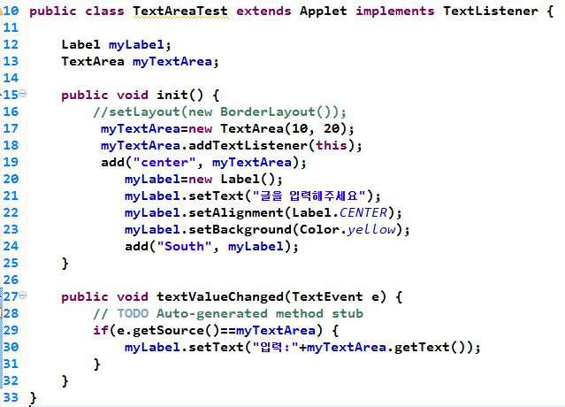
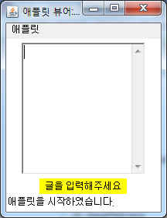
AWT 컴포넌트
import java.applet.Applet;
import java.awt.BorderLayout;
import java.awt.Color;
import java.awt.Label;
import java.awt.TextArea;
import java.awt.event.TextEvent;
import java.awt.event.TextListener;

Slide 22
AWT 컴포넌트
스크롤바
  Scrollbar my= new Scrollbar();
생성자 | 설명
Scrollbar() | 비어 있는 수직 스크롤바
Scrollbar(int orlentation) | 지정한 방향의 스크롤바
Scrollbar(int orientation, int start, int visible, int min, int max) | start로 초기값, visible로 지정한 버블 크기, min,max로 최소/최대값을 속성으로 하는 스크롤바

Slide 23
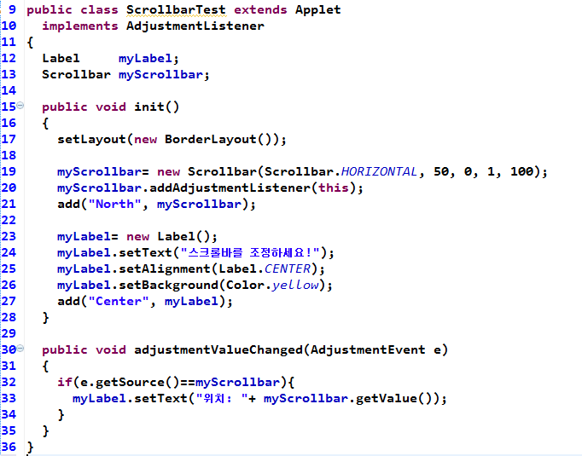
AWT 컴포넌트
import java.applet.Applet;
import java.awt.BorderLayout;
import java.awt.Color;
import java.awt.Label;
import java.awt.Scrollbar;
import java.awt.event.AdjustmentEvent;
import java.awt.event.AdjustmentListener;

Slide 24
Canvas 클래스
캔버스
  Canvas my= new Canvas();
생성자 | 설명
Canvas | 아무것도 정해지지 않은 캔버스

Slide 25
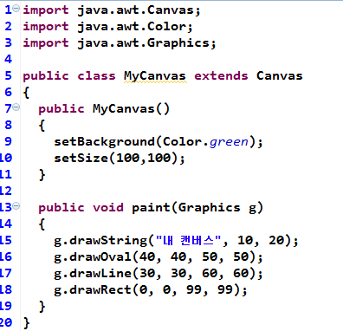
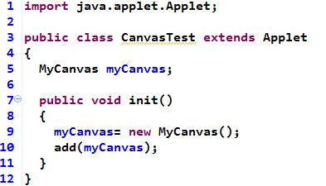
캔버스
MyCanvas.java
CanvasTest.java

Slide 26

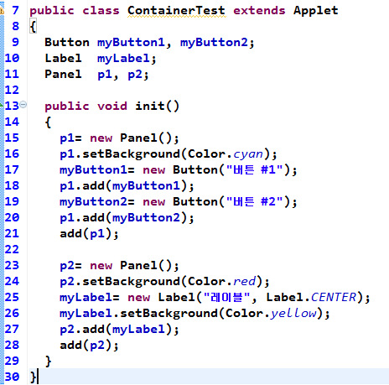
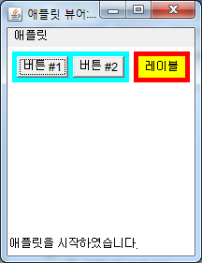
패널

Slide 27
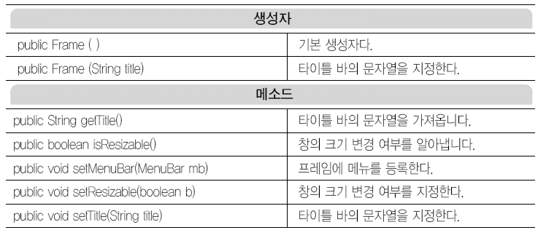
Frame 클래스

Slide 28
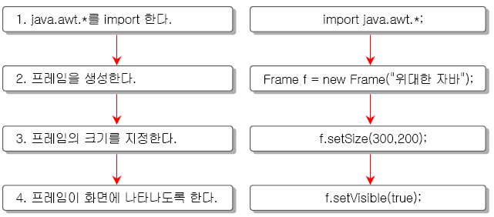
Frame 클래스

Slide 29
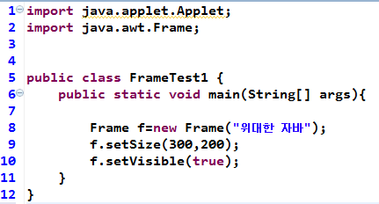
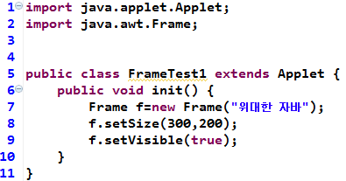
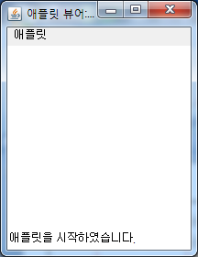
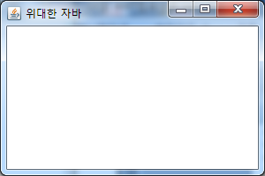
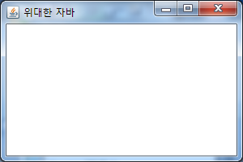
Frame 클래스
종료되지 않음
애플릿을 종료하면 프레임도 종료됨

Slide 30
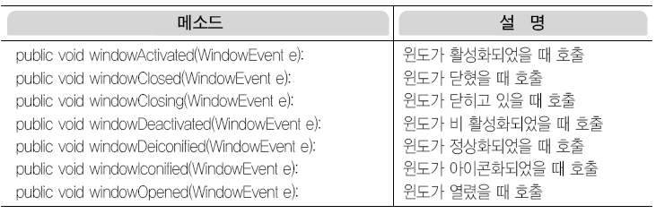
프레임 종료 이벤트 처리
class FrameEvent extends Frame
implements WindowListener{
}
WindowListener가 제공하는 7가지 추상 메소드

Slide 31
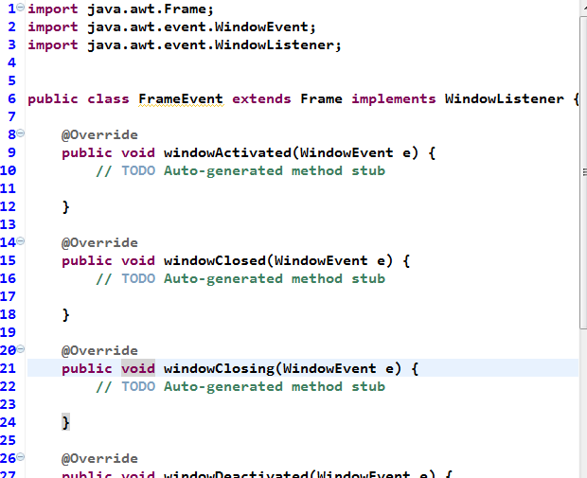
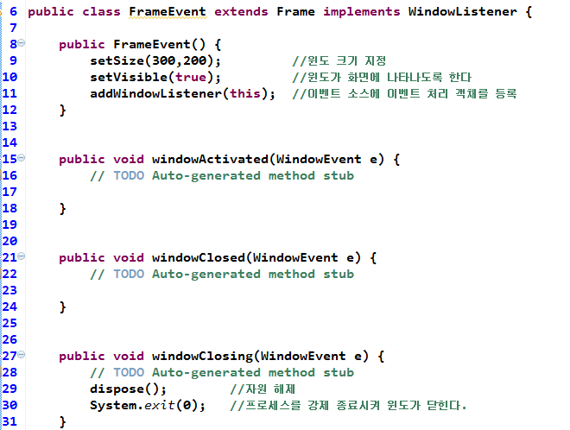
프레임 종료 이벤트 처리

Slide 32
배치 관리자(레이아웃)
컴포넌트의 배치는 프레임이 직접하지 않고 별도의 배치 관리자(Layout Manager)를 두고 있다.
배치 관리자
  프레임에 컴포넌트를 어디에 어떻게 위치할지를 결정해 주는 일 즉,레이아웃(Layout)을 관리하는 클래스이다.
FlowLayout
BorderLayout
GridLayout
CardLayout
GridBagLayout

Slide 33
배치 관리자(레이아웃)
레이아웃
    컴포넌트들을 배치하는 매니저
메소드 | 설명
Dimension get Size() | 컴포넌트의 현재 크기를 반환
void setForground(Color c) | 컴포넌트의 텍스트 색상을 지정
void setBackground(Color c) | 텍스트 외의 색상을 지정
void setFont(Font f) | 컴포넌트의 텍스트 글꼴을 지정
void setEnabled(boolean b) | b가 true이면 정상적으로 작동, false이면 사용자의 입력 무시
vid setBounds(int x, int y, int width, int height) | 컴포넌트의 좌측상단을 화면상의 (x,y)에 맞추고, 컴포넌트의 크기를 가로 width, 세로 height로 지정
void setSize(Dimension d) | 컴포넌트의 크기를 d로 변경
void setVisible(boolean b) | b가 true이면 화면에 보이게 하고, false이면 보이지 않도록 지정

Slide 34
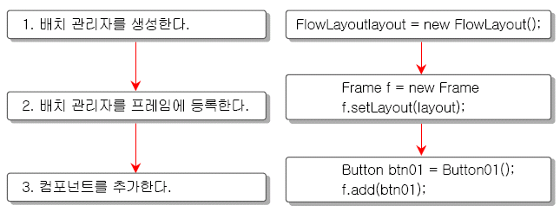
배치 관리자(레이아웃)

Slide 35
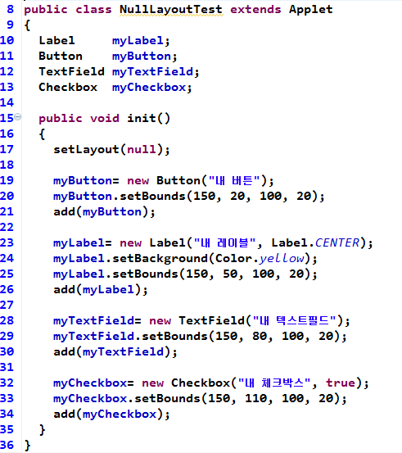
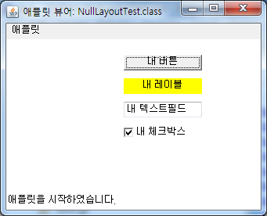
레이아웃(Null)

Slide 36
레이아웃(플로)
플로 레이아웃
  왼쪽에서 오른쪽, 위에서 아래로 순서대로 배치
  add()시키면 가로축은 정가운데, 세로축은 윗부분에 배치
  setLayout(new FlowLayout());
생성자 | 설명
FlowLayout() | 컴포넌트를 가운데 정렬하는 플로 레이아웃 메니저
FlowLayout(int align) | align 정렬 방식에 따른 플로 레이아웃 매니저
FlowLayout(int align, int hgap, int vgap) | 컴포넌트들의 배치를 align정렬 방식으로 하고, 컴포넌트 간의 수평, 수직 간격을 각 hgap, vgap만큼 하는 플로 레이아웃 매니저

Slide 37
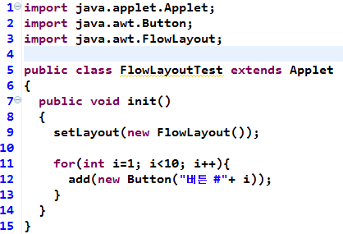
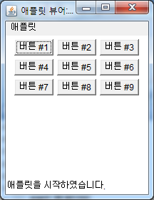
레이아웃(플로)

Slide 38
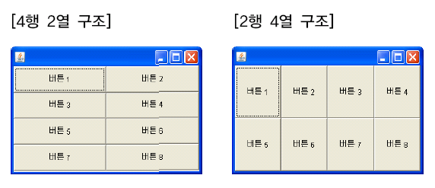
레이아웃(그리드)
그리드 레이아웃
  모눈종이나 표 위에 배치하는 것처럼 행과 열을 맞춰 일정하게 배치
  setLayout(new GridLayout(5, 2));
생성자 | 설명
GridLayout() | 1행, 1열을 갖는 그리드 레이아웃
GridLayout(int rows, int cols) | row, col을 갖는 그리드 레이아웃
GridLayout(int rows, int cols, int hgap, int vgap) | rows, cols열을 갖는 컴포넌트 간의 수평과 수직 간격을 가짐

Slide 39
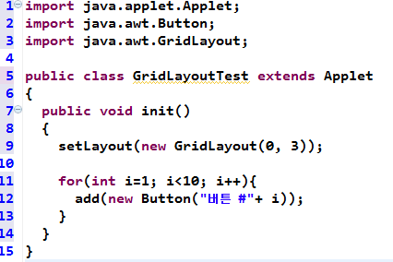
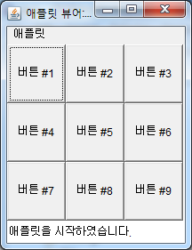
레이아웃(그리드)

Slide 40
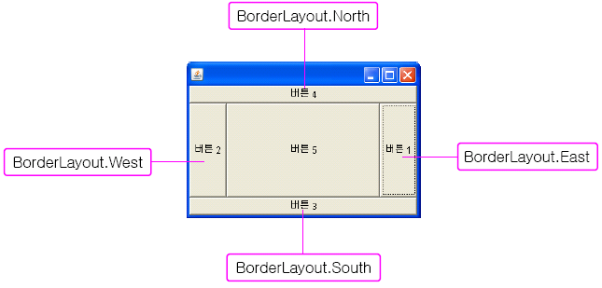
레이아웃(보더)
보더 레이아웃
  동, 서, 남, 북, 중앙의 5개의 구역으로 나누어 배치
  Frame, Dialog에서 보더 레이아웃이 디폴트
  setLayout(new BorderLayout());
생성자 | 설명
BorderLayout() | 수평 간격과 수직 간격이 0인 보더 레이아웃
BorderLayout(int hgap, int vgap) | 컴포넌트 간의 수평과 수직 간격을 가짐

Slide 41
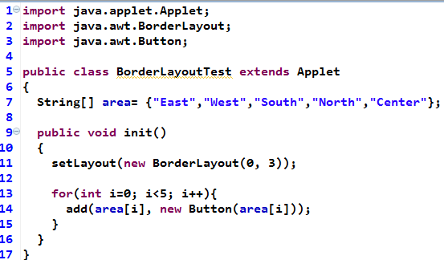
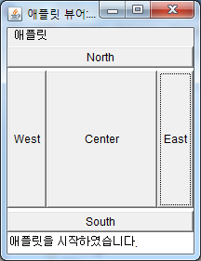
레이아웃(보더)

Slide 42
레이아웃(카드)
카드 레이아웃
  여러 장의 카드를 포개어 놓고 그 중 한 카드를 보여주는 방식의 레이아웃
  setLayout(new CardLayout());
생성자 | 설명
CardLayout() | 수평 간격과 수직 간격이 0인 보더 레이아웃
CardLayout(int hgap, int vgap) | 컴포넌트 간의 수평과 수직 간격을 가짐

Slide 43
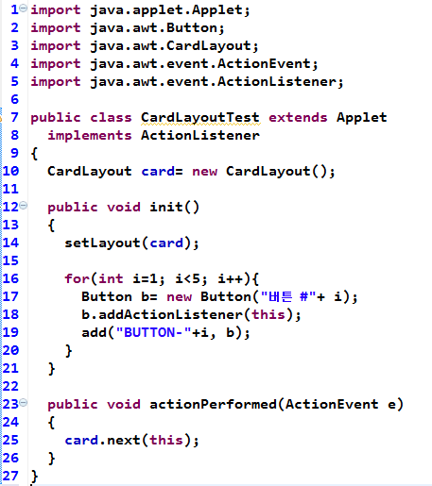
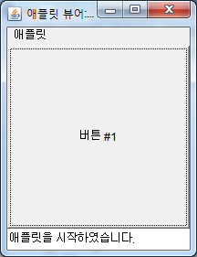
레이아웃(카드)

